Slide 1
Módulo 1: Normativa española relativa a las garantías procesales de los sospechosos en fase de instrucción
“Esta publicación está financiada por el Programa de Justicia de la UE (2014-2020). El contenido del material formativo representa solamente el punto de vista de las copartes del proyecto y es su sola responsabilidad. La Comisión Europea no acepta ninguna responsabilidad por el uso que se pueda hacer de la información que la guía contiene.”

Slide 2
Bienvenido/a
Bienvenido/a al módulo sobre normativa española relativa a las garantías procesales en fase de instrucción. En este módulo se estudiará la trasposición de las directivas europeas sobre las garantías procesales de los sospechosos a nuestro derecho interno y la jurisprudencia del Tribunal Constitucional y Tribunal Supremo españoles. También se hará mención a la jurisprudencia del TEDH y del Tribunal de Justicia de la Unión Europea.

Slide 3
Bienvenido/a
Este módulo se centra en las numerosas normas de derechos humanos, en las directivas europeas aplicables en el contexto de dependencias policiales y en como han sido traspuestas a nuestro ordenamiento jurídico.
Dos son las directivas importantes a tener en cuenta en dependencias judiciales:
Directiva relativa al derecho a la información en los procesos penales (Directiva 2012/13) de 22 de mayo de 2012, incorporada a nuestro ordenamiento jurídico mediante la LO 5/2015, de 27 de abril, por la que se modificó la Ley de Enjuiciamiento Criminal.
Directiva relativa al derecho a interpretación y a traducción ( Directiva 2010/642, de 20 de octubre de 2010, incorporada a nuestro ordenamiento jurídico mediante la LO 5/2015, de 27 de abril, por la que se modificó la Ley de Enjuiciamiento Criminal.
Además, este módulo contiene varias situaciones hipotéticas con preguntas a las que tendrá que responder. Las situaciones ocurren en España.

Slide 4
Introducción
Objetivos del módulo y temas tratados
Conocer el contenido de la normativa española sobre las garantías procesales de los sospechosos y la jurisprudencia del TEDH, TS y TC en su aplicación en la fase de detención policial.
Aprender a aplicar los principios derivados de la jurisprudencia del TEDH y TC en situaciones hipotéticas que pudieran darse en la fase de detención policial.
Ser consciente de cómo las normas y los principios derivados del derecho y la jurisprudencia interna pueden guiar al abogado/a a la hora de decidir sobre su actuación al asistir a los clientes bajo custodia policial.

Slide 5
Inicio
Parte 1:
Arresto y detención
Parte 2:
La llegada del abogado/a/a
Parte 3:
La entrevista abogado/a/a-cliente/a
Parte 4:
La toma de declaración

Slide 6
Derecho a ser informado sobre las
garantías procesales
Normativa
Fundamento: artículos 5 y 6 del Convenio Europeo de Derechos Humanos, según la interpretación efectuada por el Tribunal Europeo de Derechos Humanos.
Directiva relativa al derecho a la información en los procesos penales
Artículo 118 de la Ley de Enjuiciamiento Criminal,

Slide 7
Parte 1: ARRESTO Y DETENCIÓN
Derecho de defensa de las personas investigadas (Art. 118 LECrim.)
Toda persona a quien se impute un acto punible tiene derecho a :
Defenderse desde que se le comunique su existencia.
A ser instruido sin demora injustificada de sus derechos.
El derecho de defensa se inicia desde el momento en que a un ciudadano se le atribuye un hecho punible hasta la extinción de la pena.
Alcance del derecho de defensa:
Ante cualquier procedimiento.
Cualquiera que sea su situación: detención, otra medida cautelar o procesamiento.

Slide 8
Parte 1 (continuación)
Enumeración de los derechos (Art. 118. LECrim.)
Derecho a ser informado sobre sus derechos de forma comprensible
Derecho a ser informado sobre la naturaleza de la acusación
Derecho a examinar las actuaciones con antelación
Libre elección de abogado/a/a
Asistencia jurídica gratuita
Derecho a la traducción y a ser asistido por un intérprete
Derecho a guardar silencio y a no prestar declaración
Derecho a la no autoincriminación

Slide 9
Parte 1 (continuación)
Derecho a ser informado sobre sus derechos de forma comprensible(Art. 118 LECrim.)
La información de los derechos :
Se facilitará en un lenguaje comprensible y que resulte accesible al imputado.
Se adaptará la información a su edad, grado de madurez, discapacidad y cualquier otra circunstancia personal de la que pueda derivar una modificación de la capacidad para entender el alcance de la información que se le facilita.
En nuestro sistema legal dicha información se da por escrito y también de formal oral.

Slide 10
Parte 1 (continuación)
Derechos que comprende el derecho de defensa(Art. 118 LECrim.)
El derecho de defensa comprende:
La asistencia letrada de un abogado/a de libre designación o, en su defecto, de un abogado/a de oficio.
Posibilidad de comunicarse y entrevistarse reservadamente, incluso antes de que se le reciba declaración por la policía, el fiscal o la autoridad judicial, con la excepción prevista en el artículo 527 (incomunicación).

Slide 11
Parte 1 (continuación)
Derechos que comprende el derecho de defensa(Art. 118 LECrim.)
Presencia del abogado/a en todas sus declaraciones así como en las diligencias de reconocimiento, careos y reconstrucción de hechos.
La confidencialidad de todas las comunicaciones entre el investigado y el abogado/a.
Acceso al expediente. La información deberá estar disponible al menos antes del primer interrogatorio oficial.

Slide 12
Parte 1 (continuación)
Derechos de las personas detenidas: Art. 520 LECrim.
Las personas detenidas deben recibir información adicional y más detallada.
Concretamente:
Información inmediata de sus derechos.
Información por escrito.
Si en el momento de la detención no se dispone de una declaración escrita en idioma que comprenda el detenido, se le informará de sus derechos mediante interprete. Posteriormente se le entregará la declaración escrita de derechos en lengua que comprenda.

Slide 13
Parte 1 (continuación)
Manera de informar: Art. 520 LECrim.
Lenguaje sencillo y accesible. Se adaptará la información:
a su edad,
grado de madurez,
discapacidad y
cualquier otra circunstancia personal de la que pueda derivar una limitación de la capacidad para entender el alcance de la información que se le facilita.
En idioma que comprenda.

Slide 14
Parte 1 (continuación)
Derechos de la persona detenida: Art. 520 LECrim.
Contenido de la información: hechos que se le imputan y razones de la privación de libertad.
La información deberá facilitarse al menos antes del primer interrogatorio oficial.
Información del plazo máximo legal de duración de la detención hasta la puesta a disposición de la autoridad judicial (72 h).
Procedimiento por el cual se puede impugnar la legalidad de su detención (habeas corpus)

Slide 15
Parte 1 (continuación)
Derechos de la persona detenida: Art. 520 LECrim.
Derecho a guardar silencio no declarando si no quiere, a no contestar alguna o algunas de las preguntas que le formulen, o a manifestar que sólo declarará ante el juez.
Derecho a no declarar contra sí mismo y a no confesarse culpable.
Derecho a acceder a los elementos de las actuaciones que sean esenciales para impugnar la legalidad de la detención o privación de libertad.

Slide 16
Parte 1 (continuación)
Derechos de la persona detenida: Art. 520 LECrim.
Derecho a designar abogado/a, con excepción de lo dispuesto en el apartado 1.a ) del artículo 527 –situaciones de incomunicación.
Derecho a ser asistido por el abogado/a sin demora injustificada .
En caso de que, debido a la lejanía geográfica no sea posible de inmediato la asistencia de letrado/a, se facilitará la persona detenida comunicación telefónica o por videoconferencia con aquél, salvo que dicha comunicación sea imposible.

Slide 17
Parte 1 (continuación)
Derechos de la persona detenida: Art. 520 LECrim.
Derecho a que se ponga en conocimiento del familiar o persona que desee, sin demora injustificada, su privación de libertad y el lugar de custodia en que se halle en cada momento.
Derecho a comunicarse telefónicamente, sin demora injustificada, con un tercero de su elección.
Esta comunicación se celebrará en presencia de un funcionario de policía o, en su caso , del funcionario que designen el juez o el fiscal, sin perjuicio de lo dispuesto en el artículo 527.

Slide 18
Parte 1 (continuación)
Derechos de la persona detenida: Art. 520 LECrim.
Derecho a ser reconocido por el médico forense o su sustituto legal y , en su defecto, por el de la institución en que se encuentre, o por cualquier otro dependiente del Estado o de otras Administraciones Públicas.
Derecho a solicitar asistencia jurídica gratuita, procedimiento para hacerlo y condiciones para obtenerla.
Derecho del detenido de conservar en su poder la declaración escrita de derechos durante todo el tiempo de la detención.

Slide 19
Parte 1 (continuación)
Derechos de la persona detenida menor de edad o extranjera: Art. 520 LECrim.
En caso de detención de menores de edad o personas con capacidad judicialmente complementada: obligación de notificar la situación a quienes ejerzan la patria potestad, la tutela o guarda.
Si fuera extranjero se notificará de oficio al Cónsul de su país.
Los extranjeros tendrán derecho a que su privación de libertad y el lugar de custodia en que se halle en cada momento se comuniquen a la oficina consular de su país.

Slide 20
Parte 1 (continuación)
Derechos de la persona detenida menor de edad o extranjera: Art. 520 LECrim.
Derecho a ser visitado por las autoridades consulares de su país, a comunicarse y a mantener correspondencia con ellas.
Derecho a ser asistido gratuitamente por un intérprete, cuando se trate de extranjero que no comprenda o no hable el castellano o la lengua oficial de la actuación de que se trate, o de personas sordas o con discapacidad auditiva, así como de otras personas con dificultades del lenguaje.

Slide 21
Parte 1 (continuación)
Contenido de la asistencia letrada: Art. 520 LECrim.
El abogado/a designado debe:
acudir al centro de detención con la máxima premura, siempre dentro del plazo máximo de tres horas desde la recepción del encargo.
Solicitar, en su caso, que se informe a la persona detenida o presa de sus derechos.
Solicitar, en su caso, que se proceda al reconocimiento médico.
Intervenir en las diligencias de declaración de la persona detenida, en las diligencias de reconocimiento de que sea objeto y en las de reconstrucción de los hechos en que participe el detenido.

Slide 22
Parte 1 (continuación)
Solicitar, si lo estima conveniente, al juez o funcionario que hubiesen practicado la diligencia en la que haya intervenido, una vez terminada, la declaración o ampliación de los extremos que considere convenientes, así como la consignación en el acta de cualquier incidencia que haya tenido lugar durante su práctica .
Informar la persona detenida de las consecuencias de la prestación o denegación de consentimiento a la práctica de diligencias que se le soliciten.
Informar la persona detenida en que casos se pueden obtener muestras mediante frotis bucal sin su consentimiento para obtener datos de su ADN.

Slide 23
Parte 1 (continuación)
Derechos de las personas investigadas en la primera comparecencia ante el Juez de Instrucción (Art. 775 LECrim.)
Secretario judicial le informará de los derechos (los previstos en el art. 118 LECrim., mencionados en el apartado anterior).
Información de los hechos que se le imputan de la forma más comprensible.
Tanto antes como después de prestar declaración se le permitirá entrevistarse reservadamente con su abogado/a, excepto en los casos no permitidos legalmente.
Comunicación con prontitud de los cambios relevantes en el objeto de la investigación y de los hechos imputados.

Slide 24
Parte 1 (continuación)
Derecho a la renuncia de asistencia letrada: Art. 520 LECrim.
Supuestos: detención por hechos que pueden ser tipificados exclusivamente como delitos contra la seguridad del tráfico.
Requisitos:
Haber facilitado información clara y suficiente sobre el contenido del derecho a la asistencia letrada.
Informar de las consecuencias de la renuncia.
Informar en lenguaje sencillo y comprensible.
La persona detenida puede revocar su renuncia en cualquier momento.

Slide 25
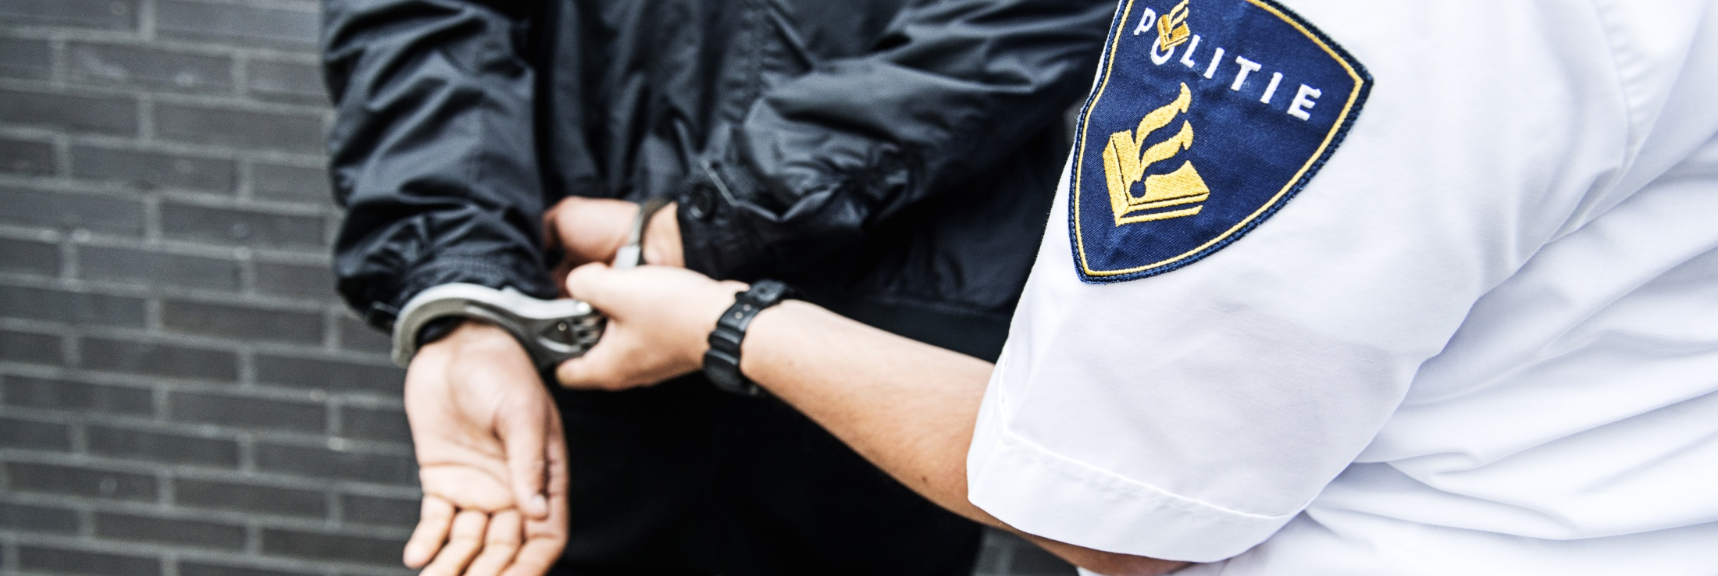
Excepciones a la asistencia de letrado en las directivas de la UE
Las excepciones al derecho a la asistencia a letrado antes de la toma de declaración y tras la privación de libertad son:
Toma de declaración de seguridad para identificar a la persona o para verificar la posesión de armas o cualquier otro artículo peligroso.
Lejanía geográfica: por ejemplo, si el procedimiento tiene lugar durante una operación militar en otro continente. En este caso, las autoridades deben retrasar el interrogatorio o la instrucción hasta que el abogado esté disponible

Slide 26
Excepciones a la asistencia de letrado en las directivas de la UE
Interrogar al sospechoso para descartar peligro grave para la vida, la libertad o la integridad de la persona, o lo que se conoce como una posible «bomba de relojería». El objetivo de esta toma de declaración es únicamente obtener la información necesaria para evitar daños graves para las personas.
Cuando se necesita realizar un interrogatorio inmediatamente para prevenir «riesgo importante para el procedimiento penal», en particular «para evitar la destrucción o alteración de pruebas esenciales o para evitar interferencias con los testigos». El objetivo de este interrogatorio es únicamente obtener información esencial para evitar que se perjudique el procedimiento.

Slide 27
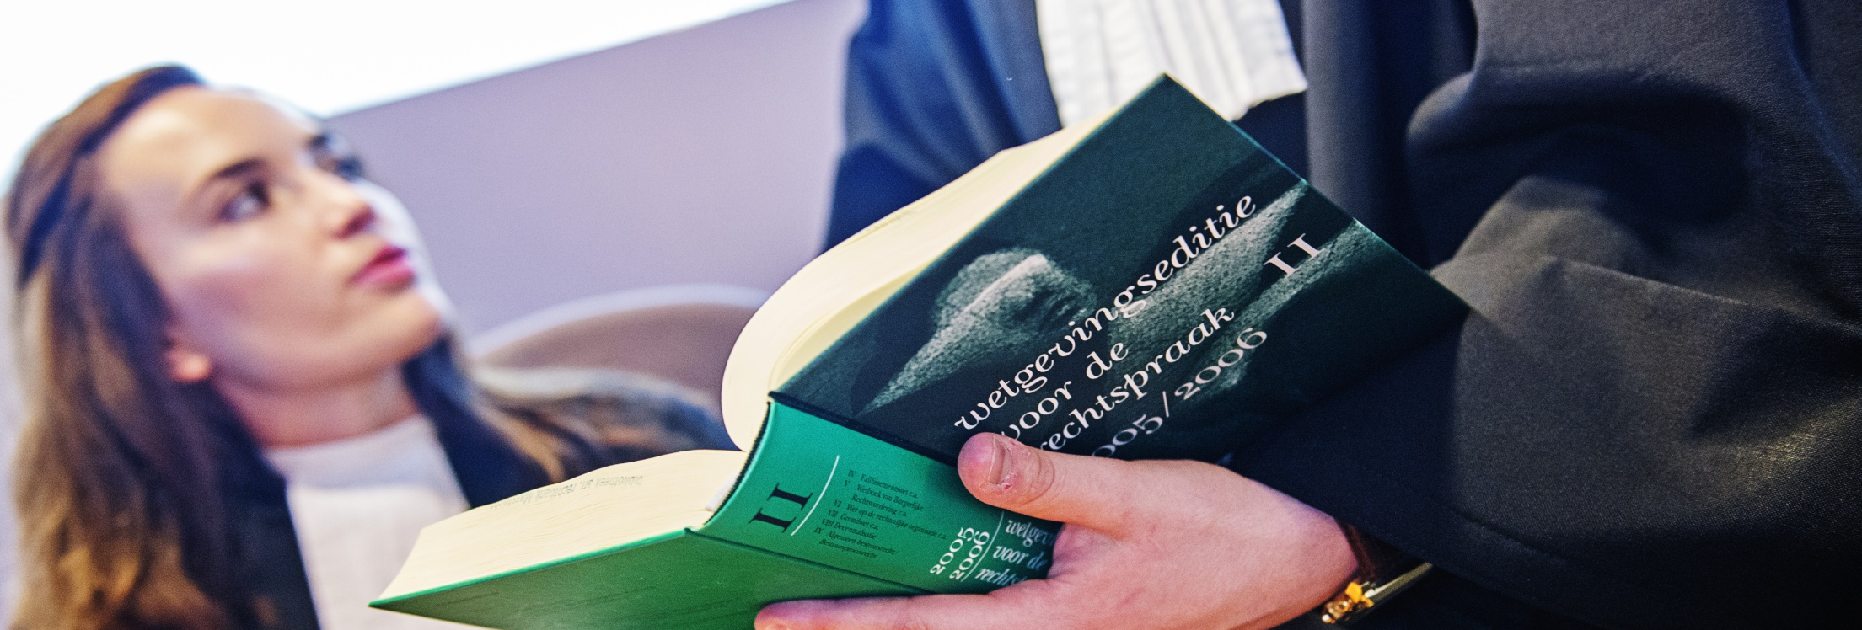
Ibrahim y otros contra el Reino Unido
El Tribunal Europeo de Derechos Humanos determinó que, en el caso de Ibrahim y otros contra el Reino Unido, la información obtenida del sospechoso durante el interrogatorio, que se incluye como una de las excepciones mencionadas anteriormente, se puede utilizar para condenar, siempre y cuando el procedimiento en su totalidad sea justo. Esta decisión fue criticada por los jueces que no estaban de acuerdo.

Slide 28
Restricciones a la libre elección de abogado
El derecho a la libre elección de abogado se menciona en el artículo 6.3.c) del TEDH. El caso Dvorski contra Croacia trata de este derecho en la fase de detención policial. Dvorski aclara que el derecho se aplica tanto a los sospechosos que pagan la asistencia letrada como a aquellos cuya asistencia se proporciona de manera gratuita. En el caso Dvorski, la policía no informó al sospechoso de que sus padres habían contratado un abogado para él. En lugar de esto, le pidieron a Dvorski que estuviera de acuerdo en recibir la asistencia de un letrado al que conocía la policía, a lo que Dvorski no se opuso.
El Tribunal dispuso que no había suficientes motivos importantes para restringir el derecho de Dvorski a la libre elección de abogado. El único motivo indicado por las autoridades fue que el abogado escogido por sus padres no tenía un poder de representación válido, lo que no era cierto.
¿Qué conclusiones se pueden extraer del caso Dvoski contra Croacia?

Slide 29
Libre elección de abogado
En primer lugar, el derecho a la libre elección de abogado se puede restringir, pero debe existir un motivo válido para hacer esto. Por ejemplo, cuando el abogado no forma parte de la asistencia jurídica gratuita, y el sospechoso no puede pagar esta asistencia, o cuando el abogado no cuenta con la cualificación suficiente.

Slide 30
Libre elección de abogado
En segundo lugar, los sospechosos pueden elegir un abogado sobre una base informada.
Cualquier renuncia al derecho a la libre elección de abogado debe ser voluntaria e informada. La renuncia no será válida si la policía le dice al sospechoso que el abogado que ha elegido no está disponible, sin intentar contactar con este abogado primero. Probablemente tampoco sea válida si se le dice a los sospechosos que si eligen su propio abogado tendrán que esperar más en el calabozo hasta que llegue el abogado.

Slide 31
Libre elección de abogado
El derecho a la libre elección de abogado implica obligaciones positivas en nombre de las autoridades. Por ejemplo, informar al sospechoso de que un tercero ha contratado un abogado para que le represente, como en el caso Dvorski, o informar al sospechoso sobre si el abogado elegido puede asistirle y cuándo.

Slide 32
Parte 1 (continuación)
Especial mención al habeas corpus
La jurisprudencia de nuestros tribunales ha estimado el procedimiento del habeas corpus por los siguientes motivos:
No conocer los motivos de su detención porque no se los han explicado.
No explicar con suficiente detalle los hechos que se le imputan y han llevado a que se le prive de su libertad.
Atención: en caso de que el abogado/a no llegue dentro de las tres horas siguientes a su llamamiento sin causa justificada pude dar lugar al correspondiente testimonio de la resolución para enviarlo al Colegio de abogado/as a los efectos oportunos.

Slide 33
¿Cómo interpreta el T.S. el derecho de defensa y el derecho a la asistencia letrada?
La jurisprudencia del T.S. (por ejemplo, STS núm. 513/2019 de 28 octubre) considera que el derecho a la asistencia letrada del detenido:
Tiene relevancia constitucional como una de las garantías del derecho a la libertad protegido.
Su función consiste en asegurar que los derechos constitucionales de quien está en situación de detención sean respetados, que no sufren coacción o trata incompatible con su dignidad y libertad de declaración.

Slide 34
Tendrá el derecho a asesoramiento técnico sobre la conducta a observar en los interrogatorios, incluido la de guardar silencio.
Derecho a comprobar, una vez realizados y concluidos con la presencia activa del letrado, la fidelidad de lo transcrito en el acta de declaración que se la presenta a la firma.
Guardar silencio, sin la presencia del abogado/a no conculca derecho constitucional alguno.

Slide 35
Parte 1 (continuación)
Derecho a ser asistido por un interprete
El derecho a ser asistido por intérprete está reconocido en los artículos 123 y ss. LECrim. para los investigados no detenidos, y en el artículo 520 LECrim. para el investigado detenido. En ambos casos es una trasposición a nuestro ordenamiento jurídico de la directiva sobre el derecho a interpretación y traducción.
Se debe proporcionar la asistencia de intérprete desde el momento en el que se comunica a la persona que es sospechosa de un delito. En principio se debería proporcionar inmediatamente, aunque puede haber cierto retraso, por ejemplo, cuando el sospechoso habla un idioma de menor difusión. En cualquier caso, debe proporcionarse asistencia por intérprete durante la toma de declaración en la policía.

Slide 36
Libre elección de abogado
En primer lugar, el derecho a la libre elección de abogado se puede restringir, pero debe existir un motivo válido para hacer esto. Por ejemplo, cuando el abogado no forma parte de la asistencia jurídica gratuita, y el sospechoso no puede pagar esta asistencia, o cuando el abogado no cuenta con la cualificación suficiente.

Slide 37
Parte 1 (continuación)
El derecho al interprete alcanza a las siguientes situaciones:
Durante todas las actuaciones, incluyendo el interrogatorio policial o por el Ministerio Fiscal y todas las vistas judiciales.
En las conversaciones con su abogado/a que tengan relación directa con el posterior interrogatorio o toma de declaración o que resulten necesarias para la presentación de un recurso o para otras solicitudes procesales.
En el juicio oral.

Slide 38
Parte 1 (continuación)
Derecho a la traducción escrita de los documentos que resulten esenciales para garantizar el ejercicio del derecho a la defensa. Deberán ser traducidos, en todo caso, las resoluciones que acuerden la prisión del imputado, el escrito de acusación y la sentencia.
Podrá prescindirse de la traducción de los pasajes de los documentos esenciales que, a criterio del Juez, Tribunal o funcionario competente, no resulten necesarios para que el imputado o acusado conozca los hechos que se le imputan.
Derecho a presentar una solicitud motivada para que se considere esencial un documento.

Slide 39
Parte 1 (continuación)
La asistencia del intérprete se podrá prestar por medio de videoconferencia o cualquier medio de telecomunicación, salvo que el Tribunal o Juez o el Fiscal, de oficio o a instancia del interesado o de su defensa, acuerde la presencia física del intérprete para salvaguardar los derechos del imputado o acusado.

Slide 40
Parte 1 (continuación)
La interpretación debe tener la calidad suficiente para garantizar que los sospechosos pueden ejercer sus derechos de defensa y conocen la naturaleza de su caso. Por tanto, los abogado/as tienen que estar atentos a los indicadores de una calidad deficiente de la interpretación y presentar las alegaciones relativas a la calidad de la interpretación ante las autoridades.
Para saber más sobre el papel del abogado/a respecto del derecho a la asistencia de intérprete consulte los Recursos [FTI Toolkit Right to Interpretation; Right to Interpretation and Information (Inside Police Custody)].

Slide 41
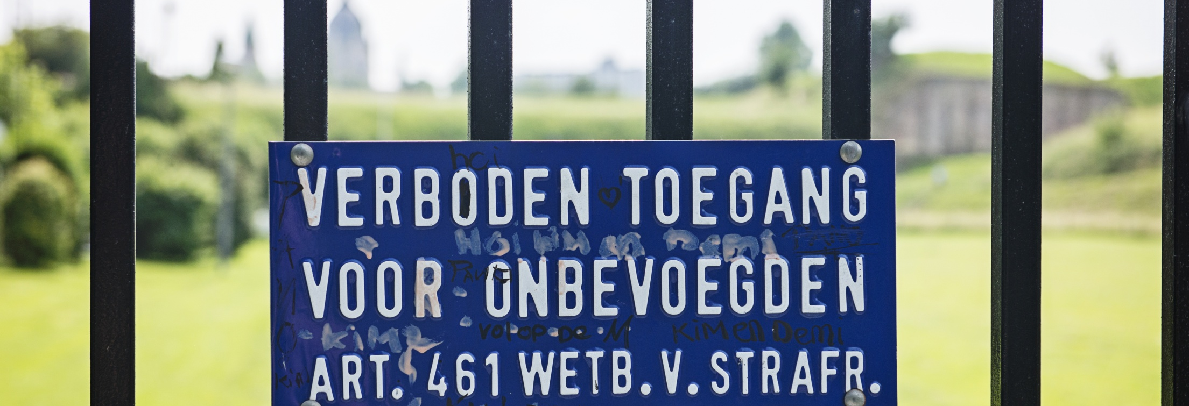
Arresto y detención
Lea los datos del caso y responda a las PREGUNTAS
Jacques tiene 22 años, es un ciudadano extranjero y está en España de vacaciones. Alguien le vio cuando Peter, sospechoso junto con él, le entregó una bolsa de plástico con pastillas que parecían éxtasis en el concierto de Estado del Trance. Cuando se le acercó la policía, Jacques empezó a mover las manos y a gritar (en su lengua materna): «¡No me toque!» Se le detuvo por oponer resistencia cuando lo detuvieron y por posesión de drogas.
A Jacques se lo llevaron a la comisaría de policía. Lo cachearon y lo dejaron en una sala de interrogatorios. Unos minutos después, entró el funcionario de policía. Le habló en inglés (no era la lengua materna de Jacques).

Slide 42
1
2
Preguntas sobre el caso práctico: Arresto
3
4
5
6
7
8
9
10

Slide 43
¿Se vulneró el derecho a la asistencia letrada?
1
2
3
4
5
6
7
8
9
10

Slide 44
1
No se vulneró el derecho a asistencia letrada porque el funcionario de policía decidió llamar a un abogado/a (de oficio) para Jacques, aunque su respuesta podría haberse interpretado como una
renuncia implícita del derecho.
2
3
4
5
6
7
8
9
10

Slide 45
¿Se vulneró el derecho a la libre elección de abogado/a?
1
2
3
4
5
6
7
8
9
10

Slide 46
El derecho a la libre elección de abogado/a posiblemente se vulneró (si, de hecho, Jacques tenía un abogado/a elegido por él). Para confirmar esto, el instructor debería haber informado a Jacques del derecho a la libre elección de abogado/a, y debería haberle preguntado si quería recibir la asistencia de un abogado/a determinado.
1
2
3
4
5
6
7
8
9
10

Slide 47
¿Se informó adecuadamente a Jacques sobre la naturaleza de la acusación?
1
2
3
4
5
6
7
8
9
10

Slide 48
El funcionario de policía no informó a Jacques de manera adecuada sobre la acusación. A Jacques no se le informó sobre la naturaleza de la acusación de tenencia de drogas y solo se le informó de manera general sobre la acusación de resistencia a la autoridad. No se le informó sobre los detalles de los presuntos delitos. Tampoco se le informó de que había otro sospechoso en este caso (Peter). Y posiblemente a Jacques tampoco se le informó en el idioma que entendía.
1
2
3
4
5
6
7
8
9
10

Slide 49
¿Se vulneró el derecho a ser informado de sus derechos?
1
2
3
4
5
6
7
8
9
10

Slide 50
1
Se vulneró el derecho a ser informado sobre sus derechos. A Jacques no se le informó sobre el derecho a la información de la naturaleza de la acusación ni sobre el derecho a interpretación y traducción. A Jacques tampoco se le entregó por escrito la Declaración de derechos. Y posiblemente tampoco se le informó sobre sus derechos en el idioma que él entendía.
2
3
4
5
6
7
8
9
10

Slide 51
¿Se vulneró el derecho a ser asistido por intérprete?
1
2
3
4
5
6
7
8
9
10

Slide 52
El derecho a la asistencia de intérprete posiblemente se vulneró en este caso. Había indicadores de que Jacques podría no haber entendido la información sobre la acusación y los derechos porque no hablaba o entendía suficientemente el idioma utilizado por el instructor. En este caso, se debería haber evaluado la necesidad de interpretación.
1
2
3
4
5
6
7
8
9
10

Slide 53
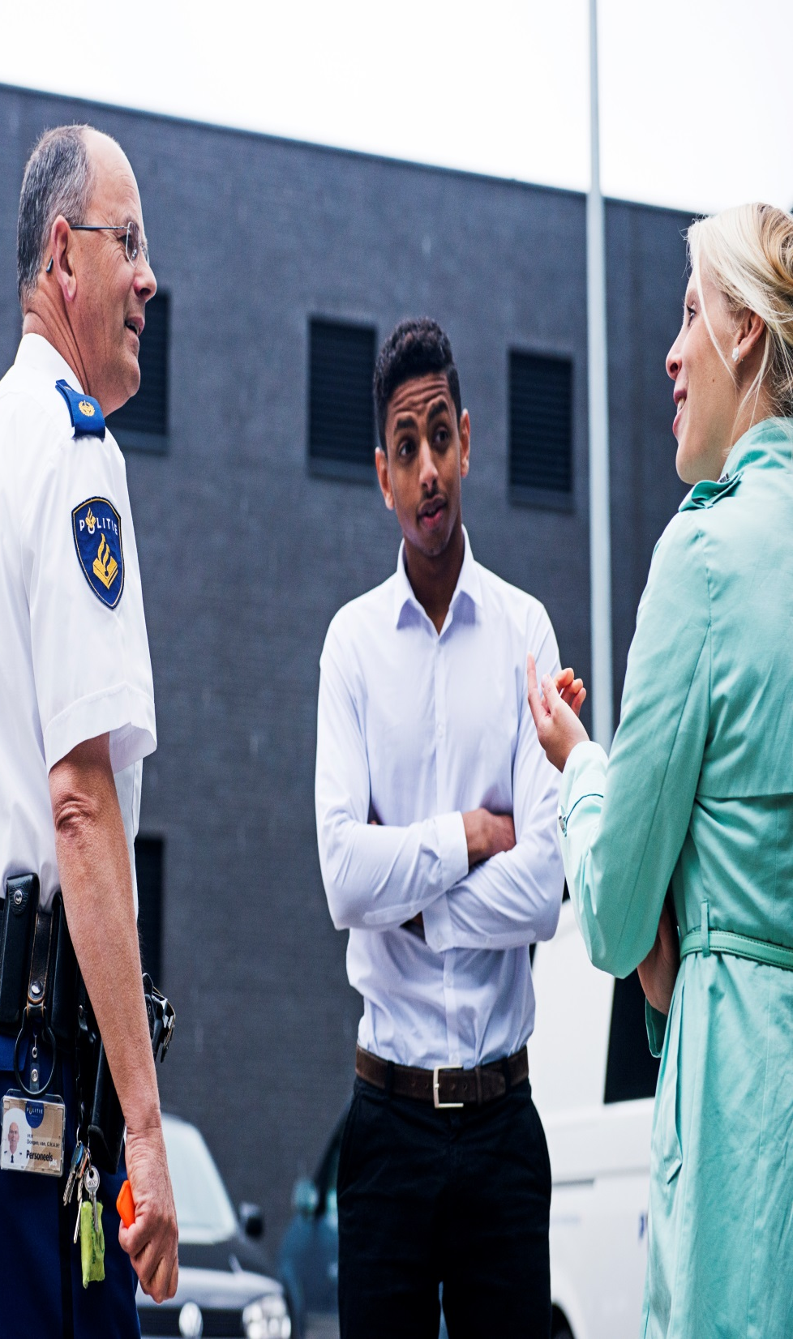
Parte 2: La llegada del abogado/a
En esta parte del módulo, trataremos más extensamente la siguiente garantías procesales:
Acceso al expediente/pruebas
Esta parte también trata sobre el derecho a la libre elección de abogado/a y el derecho de ser informado sobre la naturaleza de la acusación.
Caso práctico

Slide 54
Directiva relativa al derecho de acceso a la información, artículo 7: las autoridades deben proporcionar al sospechoso y a su abogado acceso a todas las pruebas materiales del expediente con la antelación suficiente para permitir un ejercicio efectivo de los derechos de defensa y salvaguardar la equidad del proceso.
Derecho de acceso al expediente/pruebas
¿

Slide 55
La Ley de Enjuiciamiento Criminal española dispone que las autoridades deben proporcionar al sospechoso y a su abogado/a acceso a todas las pruebas materiales del expediente con la antelación suficiente para permitir un ejercicio efectivo de los derechos de defensa y salvaguardar la equidad del proceso. ¿Desde qué momento se empieza a aplicar este derecho?
PARTE 2: (continuación)
Acceso al expediente/pruebas

Slide 56
PARTE 2: (continuación)
Acceso al expediente/pruebas
Se puede proporcionar acceso parcial a las pruebas materiales ya en las primeras fases del procedimiento. Por ejemplo, la Directiva exige que los documentos y pruebas que sean esenciales para cuestionar de manera efectiva la legalidad del arresto o la detención deben entregarse a los sospechosos detenidos y a sus abogados con antelación suficiente y «a más tardar en el momento en que los motivos de la acusación se presenten a la consideración del tribunal». La «autoridad competente» puede ser también el fiscal o incluso un superior que actúe con poderes delegados.

Slide 57
PARTE 2: (continuación)
Acceso al expediente/pruebas
La Directiva menciona que el derecho de acceso al expediente del caso puede estar limitado por motivos de protección de los derechos de terceros o los intereses de la investigación en curso, entre otros. La necesidad de enfrentar al sospechoso con determinadas pruebas puede ser un motivo legítimo para limitar dicho acceso. Al mismo tiempo no existe nada que impida a las autoridades revelar las pruebas al sospechoso o a su abogado, porque puede hacer que avance la investigación o que se ahorre tiempo en el interrogatorio.

Slide 58
PARTE 2: (continuación)
Acceso al expediente/pruebas
En la Sentencia contra Bulgaria, el TJUE tuvo que valorar a partir de que momento se tiene derecho al acceso al expediente del caso y si ya se aplica antes de los primeros interrogatorios oficiales del sospechoso.
El TJUE falló que el derecho general de acceso al expediente del caso antes del primer interrogatorio al sospechoso no se puede deducir del Convenio Europeo de Derechos Humanos o de la Directiva. Pueden existir motivos legítimos para limitar el acceso del sospechoso a las pruebas en el inicio del proceso penal.

Slide 59
¿Cómo interpreta el TC el derecho de defensa y el derecho a la asistencia letrada?
La STC nº 21/2018, de 5 de marzo:
La información sobre los hechos y las razones que han motivado la detención ha de formalizarse en un documento que ha de entregarse la persona detenida.
Debe facilitarse de forma inmediata, y en todo caso, antes del primer interrogatorio por parte de la policía.
Tiene un triple contenido:
los hechos atribuidos,
las razones motivadoras de la privación de libertad y
los derechos que, durante su detención, definen su estatuto personal.

Slide 60
¿Cómo interpreta el TC el derecho de defensa y el derecho a la asistencia letrada?
Derecho de acceso a los elementos de las actuaciones que sean esenciales para impugnar la legalidad de la detención o privación de libertad.
A modo de ejemplo,
la propia denuncia de los hechos, cuando incorpora imputaciones de parte que incriminan la persona detenida;
la documentación de testimonios incriminatorios,
el contenido de los informes periciales científicos que establezcan un vínculo de conexión entre el hecho investigado y el detenido;

Slide 61
¿Cómo interpreta el TC el derecho de defensa y el derecho a la asistencia letrada?
documentos, fotografías y grabaciones de sonido o vídeo que objetivamente relacionen al sospechoso con la infracción penal,
las actas que recojan el resultado del registro de un inmueble u otro tipo de bienes

Slide 62
¿Cómo interpreta la fiscalía el derecho de defensa y el derecho a la asistencia letrada?
Circular 3/2018, sobre el derecho de información de los investigados en los procesos penales (FGE)
Necesidad de establecer pautas de actuación, examinando el alcance y contenido del derecho de información y sus garantías dentro del proceso y el momento procesal en el que debe facilitarse y puede ejercitarse, teniendo en cuenta sus peculiaridades en atención a la situación en la que se encuentre la persona investigada.
el detenido no tiene derecho en sede policial a acceder al atestado en su integridad.

Slide 63
¿Cómo interpreta la fiscalía el derecho de defensa y el derecho a la asistencia letrada?
Únicamente aquellos extremos del atestado que tengan que ver con la detención, los hechos y los motivos que la justifican.
Sólo sobre los hechos cuyo conocimiento pueda contribuir al ejercicio del derecho de defensa frente a esa detención, integrarán el contenido del derecho de información del detenido.

Slide 64
La llegada del abogado/a
Lea el caso, la información adicional y a continuación responda a las PREGUNTAS.
La abogada de oficio M. llega para asistir a Jacques a las 02:00h de la madrugada. Un instructor le pide que asista también a Peter, el otro sospechoso junto con Jacques.
Peter es sospechoso de posesión y tráfico de drogas. Dos testigos, informantes de la policía, le vieron dando una bolsa de plástico con pastillas que parecían éxtasis a Jacques. Peter tiene antecedentes penales por tráfico de drogas. Peter había pedido ser asistido por el abogado B., que no podía llegar hasta las 11:00h de la mañana.
En la siguiente diapositiva aparece la información adicional.

Slide 65
La llegada del abogado/a
La policía quería interrogar a Peter «a primera hora de la mañana», por ese motivo, tal vez la abogada M. podría asistirle para así «acelerar el proceso».
La abogada M. está de acuerdo y decide ver a Jacques primero.
La abogada pregunta al instructor:
- ¿Puede decirme algo más sobre Jacques? ¿Por qué lo han arrestado? ¿Cuáles son las pruebas?
El instructor responde:
- Tenía dos pastillas de éxtasis. No puedo decir nada más. Tenga cuidado, estuvo violento durante el arresto.
Lea el caso, la información adicional y a continuación responda a las PREGUNTAS.
La abogada de oficio M. llega para asistir a Jacques a las 02:00 horas de la madrugada. Un instructor le pide que asista también a Peter, el otro sospechoso junto con Jacques. Nota: en el derecho de Freelandia, se debe realizar una revisión de la detención seis horas después del arresto.
Peter es sospechoso de posesión y tráfico de drogas. Dos testigos, informantes de la policía, le vieron dando una bolsa de plástico con pastillas que parecían éxtasis a Jacques. Peter tiene antecedentes penales por tráfico de drogas. Peter había pedido ser asistido por el abogado B., que no podía llegar hasta las 11:00 de la mañana.

Slide 66
1
2
Preguntas sobre el caso práctico: La llegada del abogado/a
3
4
5
6
7
8
9
10

Slide 67
¿Se vulneró el derecho a la libre elección de abogado/a?
1
2
3
4
5
6
7
8
9
10

Slide 68
Se vulneró el derecho a la libre elección de abogado/a. El motivo para ignorar la elección de abogado/a de Peter que indicó el instructor, es decir, el deseo de pasar rápidamente al interrogatorio, no es «relevante ni suficiente». El abogado/a elegido confirmó que podía asistir a Peter y que no había ningún motivo para considerar que los intereses de la investigación exigían que el interrogatorio de Peter se realizara urgentemente.
1
2
3
4
5
6
7
8
9
10

Slide 69
¿Se vulneró el derecho de acceso al expediente/pruebas?
1
2
3
4
5
6
7
8
9
10

Slide 70
Posiblemente se vulneró este derecho. Se puede inferir de la situación que Peter fue arrestado bastante antes de las 02:00h de la madrugada y que se le iba a interrogar por la mañana. Por eso, la revisión de la detención se realizaría esa misma noche, antes del interrogatorio de Peter. Si dicha revisión la debe realizar una «autoridad judicial», el abogado (y el sospechoso) deben ser informados sobre las pruebas que sirvieron como base para el arresto, antes de que se realice dicha revisión.
1
2
3
4
5
6
7
8
9
10

Slide 71
¿Se informó adecuadamente a la abogada sobre la acusación contra su cliente?
1
2
3
4
5
6
7
8
9
10

Slide 72
A la abogada no se le proporcionó la información adecuada sobre la acusación. No se le informó sobre la naturaleza ni la tipificación jurídica de los cargos, ni sobre los detalles de las presuntos delitos.
1
2
3
4
5
6
7
8
9
10

Slide 73
Instructor: «¿Podría asistir también a Peter? He llamado al bufete del abogado indicado por él, pero no puede venir hasta las 11:00h. Y nos gustaría interrogarle a primera hora de la mañana».
¿Qué podría haber respondido la abogada al instructor?
1
2
3
4
5
6
7
8
9
10

Slide 74
«Prefiero no asistir a Peter, ya que es otro de los sospechosos del mismo caso que mi cliente Jacques. ¿Puede posponerse el interrogatorio hasta que llegue el abogado de Peter?».
La abogada reconoce el derecho de Peter a la libre elección de abogado. También reconoce el riesgo de un conflicto de intereses entre Jacques y Peter. Si Jacques deseara admitir ante ella que Peter le había vendido droga, la abogada no podría representar a Peter, si este quisiese negar los cargos.
1
2
3
4
5
6
7
8
9
10

Slide 75
El funcionario de custodia policial respondió a la pregunta de la abogada sobre la naturaleza de la acusación: «Tenía drogas. No puedo decir nada más. Se puso violento durante el arresto».
¿Que podría haber respondido la abogada ante esto?
1
2
3
4
5
6
7
8
9
10

Slide 76
«Muchas gracias, pero necesito más información para poder asistir de manera efectiva a mi cliente. ¿Cómo puedo hablar con el instructor encargado del caso?»
La abogada intenta obtener más información relacionada con el caso, haciendo referencia a su papel profesional. El instructor del caso posiblemente tenga la mejor información de las pruebas y otra información sobre el caso y el cliente.
1
2
3
4
5
6
7
8
9
10

Slide 77
Parte 3: Entrevista-Interrogatorio
En la parte 3 del módulo trataremos las siguientes garantías procesales:
Confidencialidad de la comunicación entre abogado/a y cliente
El derecho a que el abogado/a esté presente durante el interrogatorio
También trataremos el derecho a interpretación, sobre el que ya se habló en la Parte 1.

Slide 78
Parte 3: Entrevista-Interrogatorio
Confidencialidad de la comunicación entre abogado/a y cliente
La entrevista entre abogado/a y cliente es confidencial.
Su interceptación por parte de la policía conduce a la nulidad del material interceptado.
ATS 6 febrero 2019: analiza un supuesto en que el Juez de Instrucción consiente que la policía judicial interceptara y grabara las conversaciones de algunos investigados y sus abogado/as, sin mandar a destruir su contenido.

Slide 79
Derecho a la asistencia de letrado
Las autoridades tienen la obligación positiva de garantizar que el derecho a la asistencia de letrado durante el interrogatorio se puede ejercer de manera efectiva, especialmente cuando el sospechoso está detenido. Esto podría implicar, por ejemplo, el deber de la policía de informar al abogado sobre el interrogatorio de su cliente, y de facilitar la presencia del abogado en el interrogatorio por cualquier medio posible.

Slide 80
Parte 3: Entrevista-Interrogatorio
Confidencialidad de la comunicación entre abogado/a y cliente
En este sentido, el art. 118.4 dispone que:
Si estas conversaciones o comunicaciones hubieran sido captadas o intervenidas durante la ejecución de alguna de las diligencias reguladas en esta ley, el juez ordenará la eliminación de la grabación o la entrega al destinatario de la correspondencia detenida, dejando constancia de estas circunstancias en las actuaciones.
No será de aplicación si se constata la participación del abogado/a en el hecho delictivo investigado o de su implicación junto con el investigado o encausado en la comisión de otra infracción penal.

Slide 81
Entrevista
Lea el caso y a continuación responda a las PREGUNTAS
La letrada M. habla con Jacques en inglés. La comunicación se realiza con dificultad. Jacques no entiende que también se le ha arrestado por resistencia a la autoridad.
La letrada M. le indica que debería solicitar un intérprete para el interrogatorio y que debería responder a las preguntas de la policía, porque los cargos son por delito menor y le enviarán a casa. Al final de la entrevista, el funcionario de custodia le dice a la letrada M. que Jacques será interrogado por la mañana. Pregunta si la letrada M. estará presente.
La abogada M. responde que estará fuera tomando declaración a un testigo. ¿Se puede posponer hasta la tarde? El funcionario responde que no habrá salas de interrogatorio disponibles por la tarde.

Slide 82
1
2
Preguntas sobre el caso práctico: Entrevista
3
4
5
6
7
8
9
10

Slide 83
¿Se vulneró el derecho a las facilidades necesarias para la preparación de la defensa?
1
2
3
4
5
6
7
8
9
10

Slide 84
El derecho a las facilidades necesarias para la preparación de la defensa no se vulneró porque no hay nada que indique que las autoridades denegaran al sospechoso o a su abogada las facilidades o el tiempo suficiente para preparar la defensa.
1
2
3
4
5
6
7
8
9
10

Slide 85
¿Se vulneró el derecho a interpretación?
1
2
3
4
5
6
7
8
9
10

Slide 86
Se vulneró el derecho a interpretación porque no hay nada que indique que las autoridades evaluaran si Jacques necesitaba la asistencia de intérprete. Si se hubiera realizado dicha evaluación, se hubieran detectado antes las dificultades de Jacques para comunicarse en inglés y para comunicarse con la abogada. Además, la abogada no debería haber dejado en manos de Jacques la decisión de si necesitaba interpretación durante el interrogatorio con las autoridades.
1
2
3
4
5
6
7
8
9
10

Slide 87
¿Se vulneró el derecho a la presencia del abogado/a durante el interrogatorio?
1
2
3
4
5
6
7
8
9
10

Slide 88
No se vulneró el derecho a la presencia del abogado/a porque el instructor todavía no ha denegado a la abogada la oportunidad de estar presente. Habría sido diferente si las autoridades hubieran informado a la letrada con poca antelación sobre el interrogatorio y rechazaran la idea de posponerlo si la abogada hubiera dicho que no podía asistir.
1
2
3
4
5
6
7
8
9
10

Slide 89
¿Qué debería haber hecho la letrada M. cuando se dio cuenta de las primeras dificultades a la hora de comunicarse con Jacques?
¿Aconsejarle permanecer callado? ¿Detener la entrevista para buscar un intérprete? ¿Insistir en que Jacques debería contar con intérprete durante el interrogatorio?
1
2
3
4
5
6
7
8
9
10

Slide 90
El abogado/a debería haber detenido la entrevista, haber solicitado un intérprete y haber insistido en que Jacques fuera interrogado en presencia de (otro) intérprete.
Aconsejar que permaneciera en silencio no es una elección óptima porque no estaba segura de que Jacques hubiera entendido el consejo. La abogada también podría haber valorado si era mejor permanecer en silencio, porque no podía confirmar la visión del cliente sobre el caso.
1
2
3
4
5
6
7
8
9
10

Slide 91
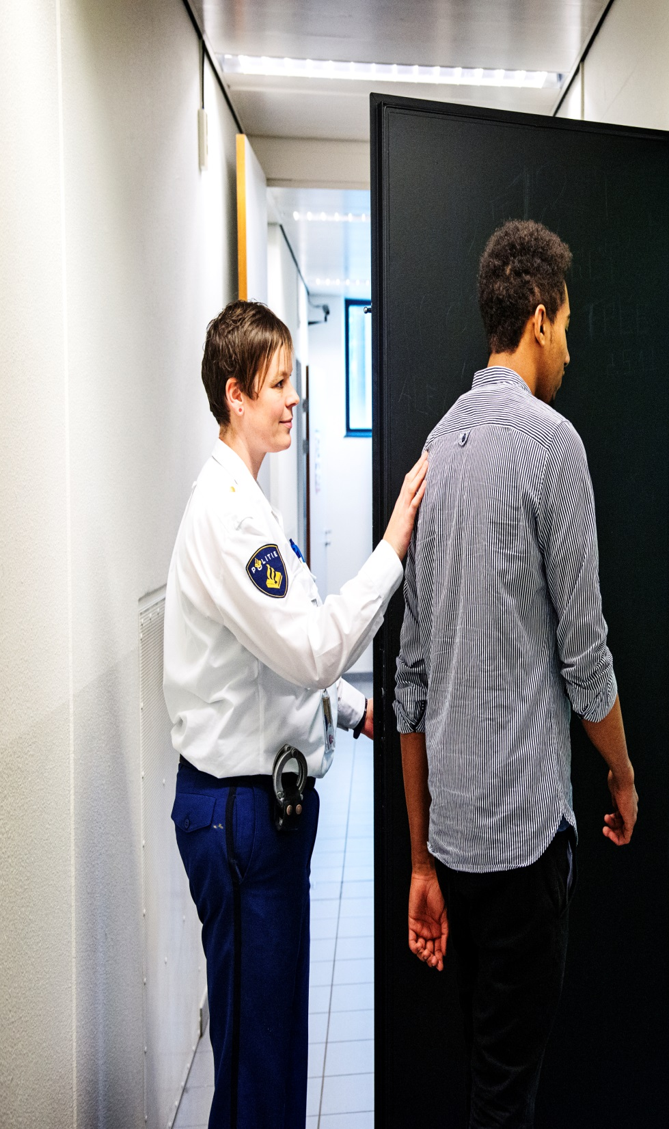
Parte 4: Interrogatorio
En la última parte del módulo, trataremos el derecho a una participación efectiva del abogado durante el interrogatorio.
Este derecho se incluye en la Directiva sobre el derecho a la asistencia de letrado, Artículo 3.3.b): derecho la asistencia efectiva del abogado durante el interrogatorio.

Slide 92
Parte 4: Interrogatorio
El abogado/a tiene un papel activo desde que el sospechoso es interrogado en las dependencias judiciales hasta el final del procedimiento.
Participación efectiva

Slide 93
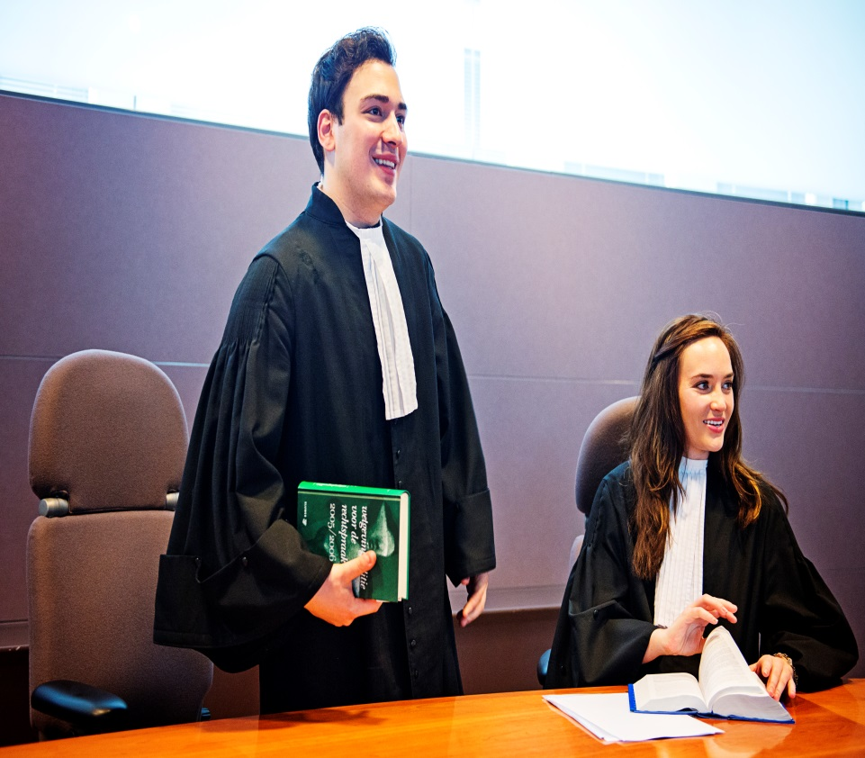
Parte 4: Interrogatorio
El papel del abogado durante el interrogatorio no se limita a su presencia pasiva. Según la Directiva, los abogados deberían poder plantear preguntas, solicitar aclaraciones y hacer declaraciones, de acuerdo con los procedimientos del derecho nacional que regula la participación del abogado/a durante la toma de declaración de un sospechoso. Estos procedimientos no deberían perjudicar el ejercicio efectivo y la esencia de los derechos de defensa.
¿Cómo se debería interpretar esta disposición?

Slide 94
Parte 4: Interrogatorio
La respuesta sigue la jurisprudencia del TEDH y la normativa internacional sobre el papel del abogado en los procedimientos penales.
La Declaración de La Habana relativa a los Principios básicos sobre la función de los abogados define el papel del abogado a la hora de «asesorar a los clientes sobre sus derechos y obligaciones y sobre el funcionamiento del sistema judicial» y «asistir a los clientes del modo adecuado».
También indica que los abogados/as deben «proteger y establecer los derechos de sus clientes» y «defenderlos en todas las fases del proceso penal».

Slide 95
Parte 4: Interrogatorio
Según la jurisprudencia del TEDH, el papel del abogado/a durante el interrogatorio del sospechoso es:
Proteger al sospechoso frente a tortura, maltrato y coacción
Ayudar al sospechoso a entender sus derechos procesales y asistirle para poder ejercerlos
Proporcionar apoyo emocional a los sospechosos (Dayanan contra Turquía) y, también muy importante,
Ayudar a los sospechosos a preparar una defensa efectiva contra la acusación.

Slide 96
Parte 4: Interrogatorio
El último aspecto se destacaba en el caso Salduz contra Turquía y Pishchalnikov contra Rusia. Aquí, el Tribunal indicó que la asistencia de abogado/a ayuda a garantizar la igualdad de armas entre el sospechoso y las autoridades, y ofrece a los sospechosos una oportunidad para defenderse frente a cualquier delito penal.
En el caso de Aras contra Turquía (n.º 2), el TEDH consideró que se había vulnerado el derecho a la asistencia legal, inter alia, porque al abogado del solicitante solo se le permitió entrar en la sala de interrogatorios pero no se le permitió entrevistarse con el solicitante en privado ni tomar la palabra y defenderlo.
En la práctica, significa que el TEDH prevé un papel activo del abogado durante los interrogatorios al sospechoso, incluida la posibilidad de influir en el resultado real del interrogatorio. Un letrado/a puede hacer esto, por ejemplo, asesorando a los clientes sobre si deben responder o no a determinadas preguntas, ayudándoles a proporcionar su versión de los hechos, sugiriendo nuevas líneas de interpelación y aportando información favorable para sus clientes.

Slide 97
Parte 4: Interrogatorio
Según la jurisprudencia del TC, el papel del abogado/a durante el interrogatorio del sospechoso es:
Proteger al sospechoso frente a tortura, maltrato y coacción
Ayudar al sospechoso a entender sus derechos procesales y asistirle para poder ejercerlos
Ayudar a los sospechosos a preparar una defensa efectiva contra la acusación.

Slide 98
Resumen del módulo
En este módulo hemos:
aprendido sobre diferentes garantías procesales derivadas de la trasposición de las directivas de garantías procesales de la UE, a la normativa española que se aplican a la fase de detención policial;
reflexionado sobre cómo los abogado/as podrían utilizar estos conocimientos para guiar sus acciones durante las situaciones problemáticas encontradas cuando asisten a sospechosos bajo custodia policial.
También hemos aprendido que normalmente es responsabilidad del abogado/a hacer cumplir de manera activa y proteger las garantías procesales de sus clientes.

Slide 99
NORMATIVA ESPAÑOLA
Ley de enjuiciamiento criminal
JURISPRUDENCIA DEL TRIBUNAL CONSTITUCIONAL
STC núm. 94/2019 de 15 julio
STC nº 21/2018, de 5 de marzo
JURISPRUDENCIA DEL TRIBUNAL SUPREMO
STS núm. 513/2019 de 28 octubre.
ATS 6 febrero 2019.
STS núm. 469/2019 de 14 octubre.
OTROS INSTRUMENTOS
Fiscalía General del Estado, Circular 3/2018, sobre el derecho de información de los investigados en los procesos penales .
Declaración de La Habana relativa a los Principios básicos sobre la función de los abogados

Slide 100
BIBLIOGRAFÍA ADICIONAL
Alcance constitucional del derecho a guardar silencio en el proceso penal. Susana Álvarez de Neyra Kappler Revista Aranzadi de Derecho y Proceso Penal num. 49/2018. BIB\2018\8055
Marcadores genéticos, ADN y su incidencia en el proceso penal como valor probatorio. María Ángeles Vilchez Gil
Revista Aranzadi de Derecho y Proceso Penal num. 49/2018. BIB\2018\80
La asistencia letrada la persona detenida tras la reforma de la Ley de enjuiciamiento criminal contenida en la Leyes Orgánicas 5/2015, de 27 de abril y 13/2015, de 5 de octubre. Francisco González Palmero
Revista Aranzadi Doctrinal num. 11/2015. BIB\2015\17291
El derecho a la asistencia y defensa letrada en el marco del proceso penal. Raúl Sánchez Gómez Revista Aranzadi Doctrinal num. 8/2018. BIB\2018\11804
Sobre la asistencia letrada y otros derechos en la detención. Julio J. Muerza Esparza Actualidad Jurídica Aranzadi num. 925/2016. BIB\2017\7

